Slide 1
OOP
Người trình bày : Vũ Minh Đức

Slide 2
OOP là gì ?
Object oriented programming – lập trình hướng đối tượng.
Thành phần cơ bản dựa trên các objects và methods của nó, tương đối giống với real world.

Slide 3
4 tính chất của OOP
Encapsulation ( tính đóng gói )
Đặt access modify cho các biến, thường là private
Bảo vệ dữ liệu
Cung cấp các phương thức thao tác với dữ liệu -> mở rộng chương trình mà không ảnh hưởng đến các chương trình phụ thuộc khác
Kiểm soát exceptions

Slide 4
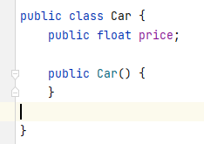
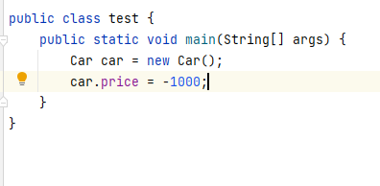

Slide 5
Inheritance
Lớp Object là lớp cha của mọi class.
Lớp con có mọi thuộc tính và phương thức từ lớp cha
Nếu A extends B thì A IS-A B
Tính chất của kế thừa :
Tái sử dụng code
Đa hình

Slide 6
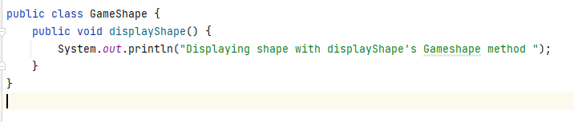
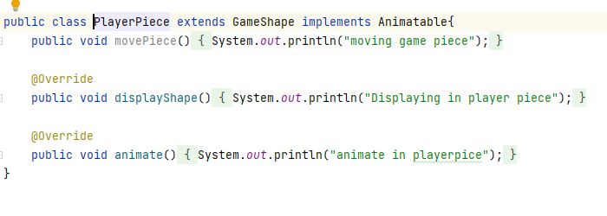
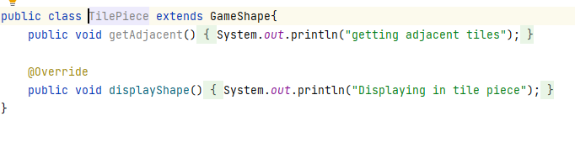

Slide 7
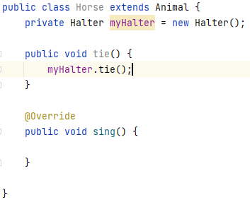
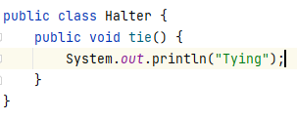
IS-A and HAS-A relationships :
Nếu A extends B thì A IS-A B.
A chứa B thì A HAS-A B.

Slide 8
Polymorphism
1 class chỉ có 1 class cha :
Giảm sự phức tạp.
Mô hình kim cương : A, cả B và C đều extends A, D extends cả B và C

Slide 9
Abstract
1 class abstract không thể khởi tạo
Method của abstract class không có body. Khi subclass extends sẽ định nghĩa chi tiết method
1 abstract method chỉ được define trong 1 abstract class
1 method không thể được đặt là abstract và private cùng lúc.
Abstract và final không thể sử dụng cùng nhau.

Slide 10
Khác biệt giữa Functional programming và Object oriented programming
Functional programming dựa trên các function xử lý dữ liệu chỉ phục vụ 1 task, nguyên tắc là không thay đổi state và data. Phù hợp với front-end base khi chỉ làm việc với dữ liệu căn bản, không quan tâm đến sự thay đổi state và data.
OOP dựa trên các class và method của nó.
Tư duy của 2 kiểu lập trình khác nhau .

Slide 11
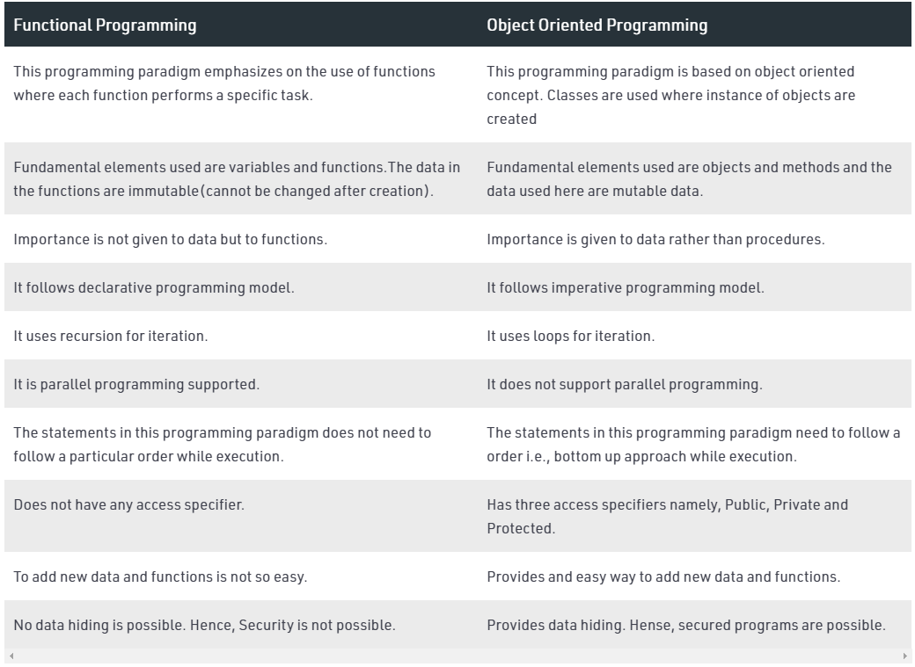

Slide 12
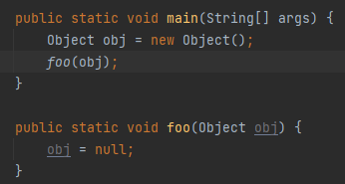
Tham trị (Pass by Value)
Truyền bản sao

Slide 13
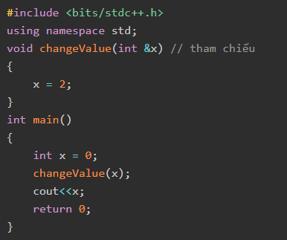
Tham chiếu (Pass by Reference)
Truyền bản chính

Slide 15
Java chỉ có tham trị (Pass by Value)

Slide 16
ACCESS MODIFIERS
Có nghĩa là truy cập sửa đổi, nó được dùng để set phạm vi truy cập cho các lớp, thuộc tính, phương thức hay hàm khởi tạo.
- Một số scope trong access modifiers và phạm vi truy cập của chúng
Access Modifiers | Cùng class | Cùng package | Ngoài package bởi lớp con | Ngoài package
Private | Y | N | N | N
Default | Y | Y | N | N
Protected | Y | Y | Y | N
Public | Y | Y | Y | Y

Slide 17
ACCESS MODIFIERS
Private: Chúng chỉ được truy cập trong phạm vi cùng lớp.
- Default: Nếu không khai báo modifier nào thì mặc định sẽ là default. Với scope này thì chúng ta chỉ được phép truy cập trong cùng package.
- Protected access modifier có thể được áp dụng cho biến, phương thức, constructor. Nó không thể áp dụng cho lớp. Phạm vi truy cập của nó là trong cùng package hoặc ngoài package nhưng được kế thừa bởi class con.
- Public: Có thể truy cập mọi nơi.

Slide 18
ACCESS MODIFIERS
- Nếu tạo 1 constructor của class mà có phạm vi truy cập là private thì chúng ta sẽ không thể khởi tạo 1 instance của class này ở bất kì class nào khác với constructor có private. Vì chúng chỉ có thể được truy cập trong phạm vi cùng class.
- Trong kế thừa, khi 1 class con muốn override 1 method của class cha thì ở class con chúng ta phải đặt phạm vi truy cập cho method đó không nhỏ hơn ở class cha.
- Vì trong trường hợp này nó đã vi phạm quy tắc kế thừa cơ bản đó là lớp con phải có thể thay thế hoàn toàn được cho lớp cha. Đây là 1 syntax của Java nếu không tuân theo thì nó sẽ bị lỗi compiler.
- Các phương thức được khai báo private không được kế thừa.

Slide 19
FINAL KEYWORD
- Từ khóa final trong Java được sử dụng để hạn chế người dùng. Từ khóa final có thể được sử dụng trong nhiều ngữ cảnh:
1. Biến final: bạn không thể thay đổi giá trị của biến final (nó sẽ là hằng số).
2. Phương thức final: bạn không thể ghi đè phương thức final.
3. Lớp final: bạn không thể kế thừa lớp final.
4. Biến final trống: Một biến final mà không được khởi tạo tại thời điểm khai báo được gọi là biến final trống. Nó chỉ có thể được khởi tạo trong Constructor.

Slide 20
FINAL KEYWORD
- Biến final: Nếu bạn tạo bất cứ biến nào là final, bạn không thể thay đổi giá trị của biến final.(nó sẽ là hằng số).
- Phương thức final:Trong java, chúng ta có thể kế thừa method final nhưng ko thể ghi đè lại method final.
- Lớp final: Trong java chúng ta sẽ ko thể kế thừa từ lớp final.
- Một biến final mà không được khởi tạo tại thời điểm khai báo được gọi là biến final trống. Một biến static final mà không được khởi tạo tại thời điểm khai báo thì đó là biến static final trống. Nó chỉ có thể được khởi tạo trong khối static.

Slide 21
STATIC KEYWORD
- Trong Java, từ khóa static được sử dụng để quản lý bộ nhớ tốt hơn và nó có thể được truy cập trực tiếp thông qua lớp mà không cần khởi tạo.
- Từ khóa static thuộc về lớp chứ không thuộc về instance (thể hiện) của lớp. Chúng ta có thể áp dụng từ khóa static với các biến, các phương thức, các khối, các lớp lồng nhau (nested class).
Các trường hợp sử dụng static
Biến static (static variables): khi bạn khai báo một biến là static, thì biến đó được gọi là biến tĩnh, hay biến static.
Phương thức static (static methods): khi bạn khai báo một phương thức là static, thì phương thức đó gọi là phương thức static.
Khối static (static blocks): được sử dụng để khởi tạo thành viên dữ liệu static.
Lớp static (static class): một class được có thể được đặt là static chỉ khi nó là một nested class. Một nested static class có thể được truy cập mà không cần một object của outer class.
Import static: từ phiên bản Java 5, cho phép import các thành viên tĩnh (static member) của một class hoặc package vào một class khác bằng cách sử dụng từ khóa import và sau đó sử dụng chúng như là thành viên của lớp đó.

Slide 22
STATIC KEYWORD
Biến static
- Việc cấp phát bộ nhớ cho biến static chỉ xảy ra một lần khi class được nạp vào bộ nhớ.
- Biến static có thể được sử dụng làm thuộc tính chung, để dùng chung dữ liệu cho tất cả các instances của lớp đó và điều đó giúp cho chương trình tiết kiệm bộ nhớ hơn.
- Nếu một biến được khai báo với từ khóa static thì bạn có thể truy cập trực tiếp thông qua lớp mà không cần phải gọi qua instance của lớp đó.

Slide 23
STATIC KEYWORD
Phương thức static
- Một phương thức static có thể được gọi mà không cần tạo khởi tạo (instance) của một lớp.
- Phương thức static có thể truy cập biến static và có thể thay đổi giá trị của nó.
- Một phương thức static chỉ có thể gọi một phương thức static khác, không thể gọi được một phương thức non-static.
- Một phương thức static không thể được sử dụng từ khóa this và super.
+ Vì this tham chiếu đến chính đối tượng hiện tại và that tham chiếu đến đối tượng là lớp cha gần nhất của nó, điều này có nghĩa là để sử dụng this hoặc that phương thức phải được gọi bởi 1 đối tượng mà phương thức static thuộc lớp chứ không thuộc đối tượng.
- Một phương thức static sẽ không thể được ghi đè. Vì việc ghi đè phụ thuộc vào việc có một instance của một lớp, mà một phương thức static không được liên kết với bất kỳ instance của một lớp.

Slide 24
STATIC KEYWORD
Khối static
- Khối static được dùng để khởi tạo hoặc thay đổi giá trị của các biến static.
- Nó được thực thi trước phương thức main tại thời gian tải lớp.
- Một class có thể có nhiều static blocks.

Slide 25
STATIC KEYWORD
Lớp static
- Một class được có thể được đặt là static chỉ khi nó là một nested class (tức nằm trong một lớp khác). Một nested static class có thể được truy cập mà không cần thông qua một object của outer class (lớp bên ngoài).

Slide 26
Primitive type
Định nghĩa : Kiểu dữ liệu nguyên thủy, là khởi điểm để build các loại dữ liệu khác (ví dụ String = char array)
Có 8 kiểu biến primitive: boolean, byte, short, int, long, float, double, char

Slide 27
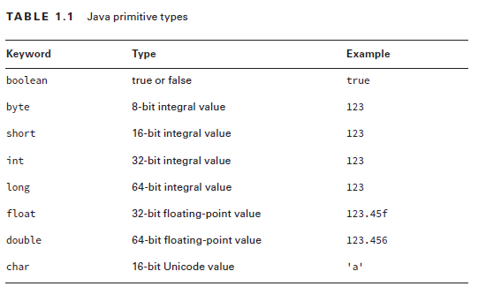

Slide 28
Lưu ý:
Tất cả các số có dấu chấm động mặc định sẽ được coi là kiểu double (64 bits) nên khi gán vào biến float phải thêm f hoặc phải ép kiểu về float. Tương tự các số nguyên sẽ mặc định được đặt kiểu int.

Slide 29
Wrapper class
Định nghĩa: là các class cung cấp cơ chế chuyển đổi từ biến primitive sang object và ngược lại
Với mỗi loại biến primitive có một wrapper type tương ứng: Boolean, Byte, Character, Double, Float, Integer, Long, Short
Tùy vào kiểu wrapper thì sẽ có các tham số constructor khác nhau. Đa phần đều có thể truyền vào primitive type hoặc string đều cho kết quả giống nhau

Slide 30
Sự khác biệt giữa kiểu primitive và wrapper class
Wrapper class được coi là object còn các biến primitive thì không
-> không thể dùng biến primitive cho một số method, interface hay class(ví dụ không thể dùng trong List vì List là generic interface)
-> không thể set null cho biến primitive
Các instance của Wrapper class chiếm nhiều bộ nhớ hơn của biến primitive

Slide 31
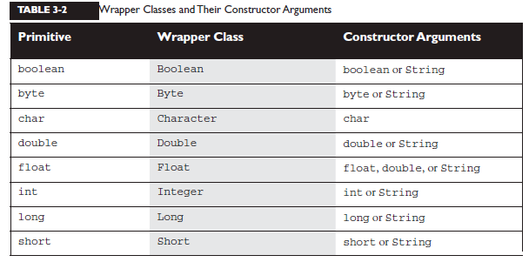
Các loại wrapper class

Slide 32
Wrapper constructor
Có 2 cách constructor chính cho các kiểu wrapper: truyền vào String và truyền vào kiểu biến primitive tương ứng
Integer integer = new Integer("10"); Integer integer1 = new Integer(10);

Slide 33
Ý nghĩa của việc dùng Wrapper class
Chuyển đổi các primitive value thành các object để dùng trong các trường hợp chỉ cho dùng object (tập collection…) hoặc các hàm chuyển đổi (Integer to String…)
Có thể set null cho biến thuộc kiểu wrapper class

Slide 34
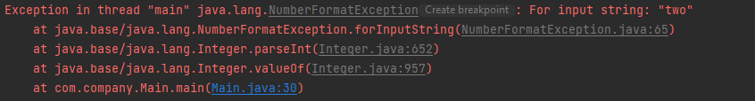
Các hàm chuyển đổi với wrapper class
valueOf(String/Primitive type a, int baseType) với baseType là hệ cơ số. Giá trị trả về là kiểu wrapper.
Integer binInteger = Integer.valueOf("10",2); // binInteger = 2;
Nếu không convert từ String sang được thì hàm sẽ throws NumberFormatException
Integer binIntegerNFE = Integer.valueOf("two",2);

Slide 35
Các hàm chuyển đổi với wrapper class
xxxValue(): chuyển từ biến wrapper sang biến primitive với xxx là kiểu biến primitive muốn chuyển
Integer wrapperToPrimitive = 1024;//khoi tao bien wrapper byte byte1 = wrapperToPrimitive.byteValue(); // chuyen sang byte short short1 = wrapperToPrimitive.shortValue(); // chuyen sang short int int1 = wrapperToPrimitive.intValue(); //chuyen sang int long long1 = wrapperToPrimitive.longValue(); //chuyen sang long

Slide 36
Các hàm chuyển đổi với wrapper class
parseXXX(String a, int baseType) chuyển từ tham số String sang kiểu dữ liệu primitive
Khác nhau giữa parse() và valueOf(): valueOf trả về kiểu wrapper class, parse trả về kiểu primitive
toString, toBinaryString, toHexString và toOctalString: đổi các biến số primitive thành String (theo hệ cơ số lần lượt là 10, 2, 16, 8)

Slide 37
Tổng kết các hàm chuyển đổi với Wrapper class
Primitive xxxValue() -> chuyển từ Wrapper thành primitive
Primitive parseXxx(String) -> đổi từ String sang primitive
Wrapper valueOf(String) -> đổi từ String sang Wrapper

Slide 38
Boxing và unboxing
Boxing là thuật ngữ chỉ việc chuyển từ kiểu dữ liệu primitive sang kiểu dữ liệu wrapper
Unboxing là thuật ngữ chỉ việc chuyển object wrapper ra kiểu dữ liệu primitive tương ứng

Slide 39
Auto boxing/unboxing
Autoboxing là cơ chế Java tự động chuyển kiểu dữ liệu primitive sang kiểu wrapper tương ứng (int sang Integer, double sang Double...) và autounboxing là cơ chế chuyển từ kiểu wrapper sang kiểu primitive

Slide 40
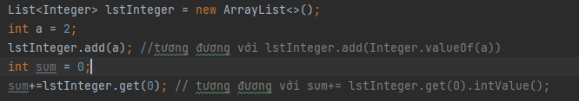
Ví dụ auto boxing/unboxing

Slide 41
Các trường hợp autoboxing/unboxing
Autoboxing được dùng khi một giá trị primitive:
Được truyền như một tham số mà yêu cầu một kiểu wrapper tương ứng
Được gán cho một biến wrapper tương ứng
Autounboxing được dùng khi một object wrapper class:
Được truyền như một tham số mà yêu cầu một kiểu primitive tương ứng
Được gán cho một biến primitive tương ứng

Slide 42
CAST TYPE
Định nghĩa: cơ chế gán giá trị của một kiểu biến này sang một kiểu biến khác
char ch = 'a'; System.out.println("mã ascii của a: " + (int)ch); //kết quả 97

Slide 43
Primitive cast type
Có 2 loại primitive cast type:
Implicit casting (tự động cast) cast từ kiểu dữ liệu nhỏ sang kiểu dữ liệu lớn hơn byte -> short -> char -> int -> long -> float -> double
Explicit casting (cast thủ công) cast từ kiểu dữ liệu lớn về kiểu dữ liệu nhỏ hơn double -> float -> long -> int -> char -> short -> byte

Slide 44
Primitive cast type
Implicit casting
byte a = 2; double b = a; //b=2.0 do tự cast từ kiểu byte sang kiểu int
Explicit casting
Khi cast từ kiểu dữ liệu lớn hơn có thể có nguy cơ mất dữ liệu
double a = 222.222; int b = (int) a;// b = 2 byte c = (byte) b; //c = -34 do lấy bù 2 của 8 bit có trọng số bé nhất

Slide 45
Object Cast type
Upcasting: cast từ một class con lên class cha (được tự động cast)
Downcasting: cast từ một lớp cha xuống lớp con (phải cast thủ công)

Slide 46
Object Cast type
Ý nghĩa object type casting:
Upcasting: chặn một số method và biến của class con sau khi upcasting lên class cha
Downcasting: cho phép class cha sau khi downcasting thực hiện các hàm của class con

Slide 47
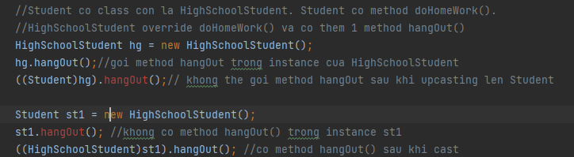
Object Cast type

Slide 48
Class Cast Exception
Xảy ra khi cố gắng cast một object sang một class con mà nó không phải là instance của class con đấy
Tuy nhiên do stException không phải là một instance của HighSchoolStudent cho nên sau khi compile sẽ báo Class Cast Exception

